Slide 1
xenia-sti_taxi

Slide 2
Γλώσσα, εν 12, Ψωμί, Β.Μ., σελ 37 -39
xenia-sti_taxi

Slide 3
Γλώσσα, εν 12, Ψωμί, Β.Μ., σελ 37 -39
xenia-sti_taxi

Slide 4
Γλώσσα, εν 12, Ψωμί, Β.Μ., σελ 37 -39
xenia-sti_taxi

Slide 5
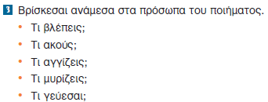
Γλώσσα, εν 12, Ψωμί, Β.Μ., σελ 37 -39
xenia-sti_taxi

Slide 6
Γλώσσα, εν 12, Ψωμί, Β.Μ., σελ 37 -39
xenia-sti_taxi

Slide 7
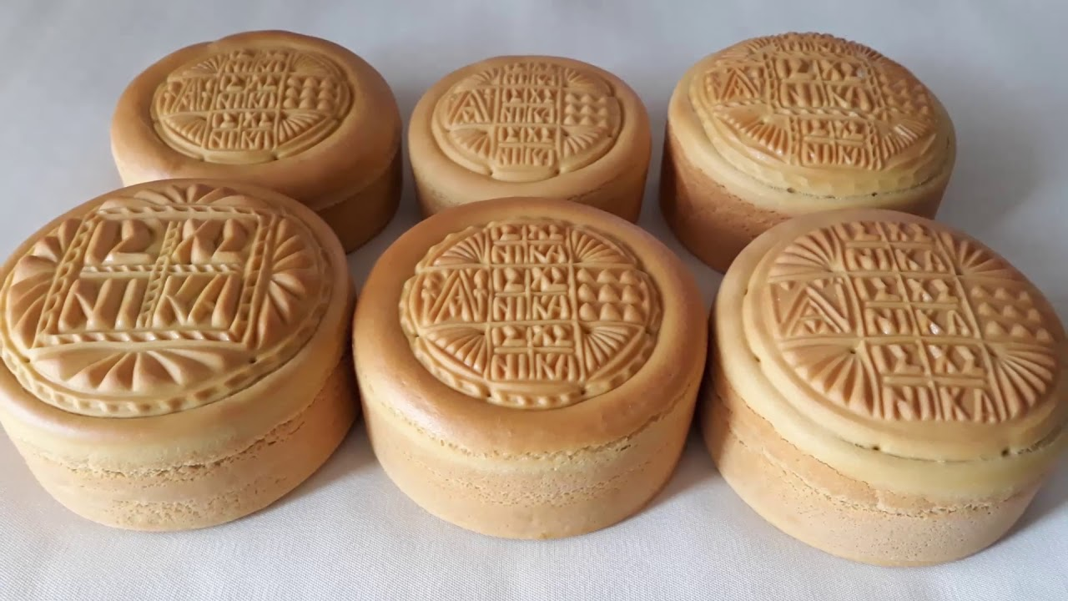
Γλώσσα, εν 12, Ψωμί, Β.Μ., σελ 37 -39
xenia-sti_taxi

Slide 8
Γλώσσα, εν 12, Ψωμί, Β.Μ., σελ 37 -39
xenia-sti_taxi

Slide 9
Γλώσσα, εν 12, Ψωμί, Β.Μ., σελ 37 -39
πρωταθλητής
, πρωτότυπος,
πρωτόγονος
, πρωτότοκος,
πρωτάθλημα
, πρωτόκολλο,
πρωτόγνωρος
, Πρωτοχρονιά,
πρωτοσέλιδο
, πρωταγωνιστής
, Πρωτομαγιά,
Πρωταπριλιά
Πρωτομηνιά
xenia-sti_taxi

Slide 10
Γλώσσα, εν 12, Ψωμί, Β.Μ., σελ 37 -39
ύ
υ
ι
υ
η
ύ
υ
ύ
xenia-sti_taxi
Αντ. 2φ. Ορθ.

Slide 11
Γλώσσα, εν 12, Ψωμί, τ.ε., σελ 52 -53
έφτιαχναν
ζύμωναν
φουσκώσει
Έπλαθαν
σκέπαζαν
άναβαν
φούρνιζαν
Το ψωμί
Το σιτάρι
xenia-sti_taxi

Slide 12
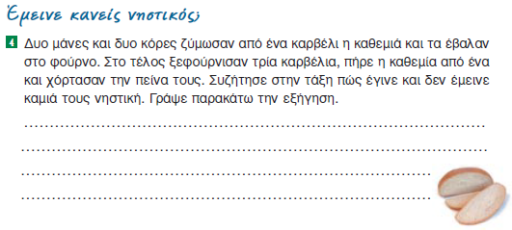
Γλώσσα, εν 12, Ψωμί, τ.ε., σελ 52 -53
xenia-sti_taxi

Slide 13
Γλώσσα, εν 12, Ψωμί, τ.ε., σελ 52 -53
Οι νυφες πλάθουν τα ψωμιά με τις παλάμες.
Οι γιαγιάδες λένε παραμύθια τα βράδια.
Οι φουρνάρισσες ξεκινούν την Παρασκευή των ψωμιών από το βράδυ.
Το στάχυ όταν ωριμάσει, είναι κίτρινο.
Ο παλιός φούρνος λειτουργούσε με ξύλα.
Φάγαμε λίγο γιαούρτι με ψωμί για βραδινό.
xenia-sti_taxi

Slide 14
Τέλος…
xenia-sti_taxi

